Slide 1









UBND QUẬN DƯƠNG KINH
TRƯỜNG TIỂU HỌC ANH DŨNG
TIẾNG VIỆT
Bài 16: m n

Slide 2
chó khØ
khe hë
che chë
- Bµ cho bÐ chó chã.
- BÐ ®i khe khÏ.

Slide 3
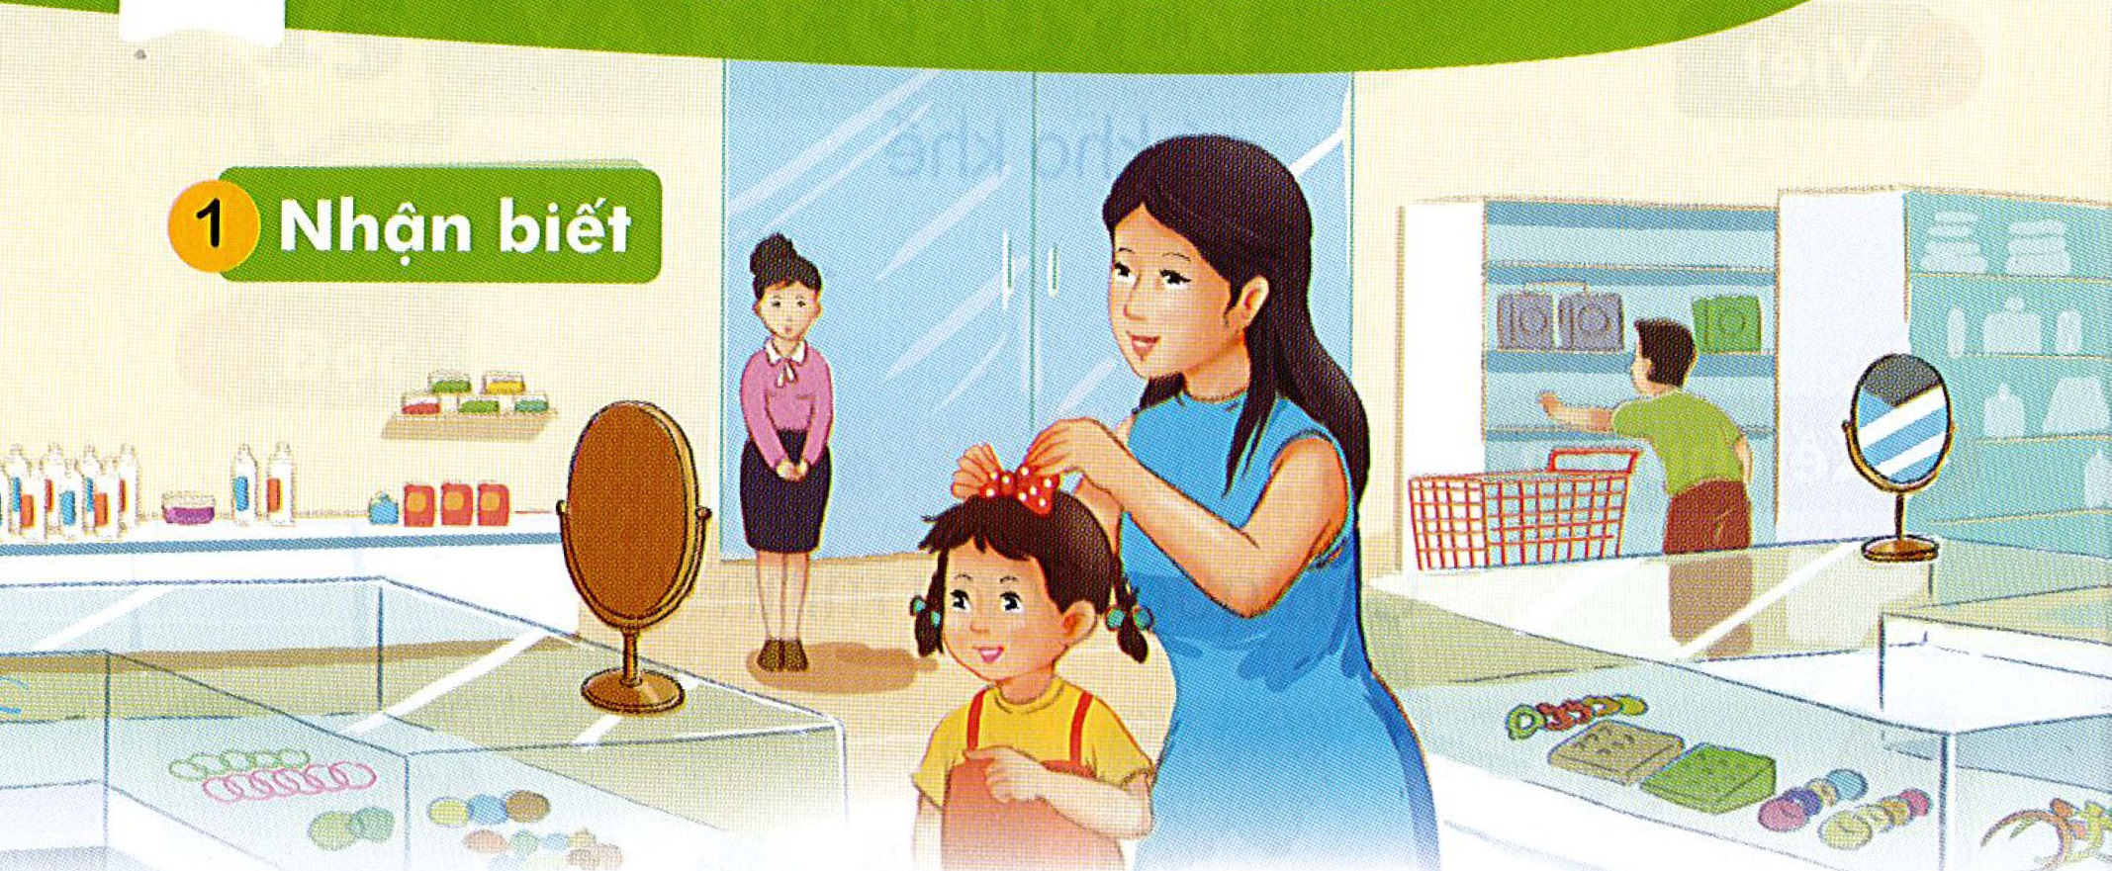
MÑ mua n¬ cho Hµ.
M
m
n

Slide 4
m
n
m
e
n
¬
mÑ
n¬

Slide 5
m¸
mÑ
mì
na
nÒ
në

Slide 6

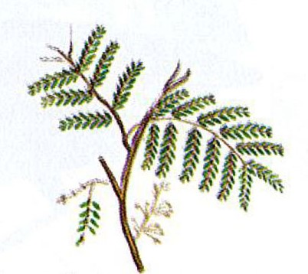

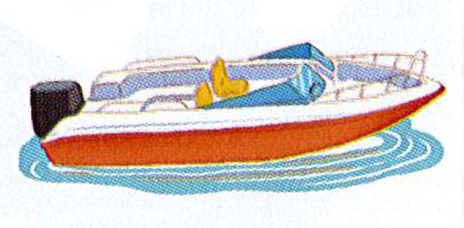

Slide 7
c¸ mÌ
ca n«
m
l¸ me
n
m
n¬ ®á
n

Slide 8
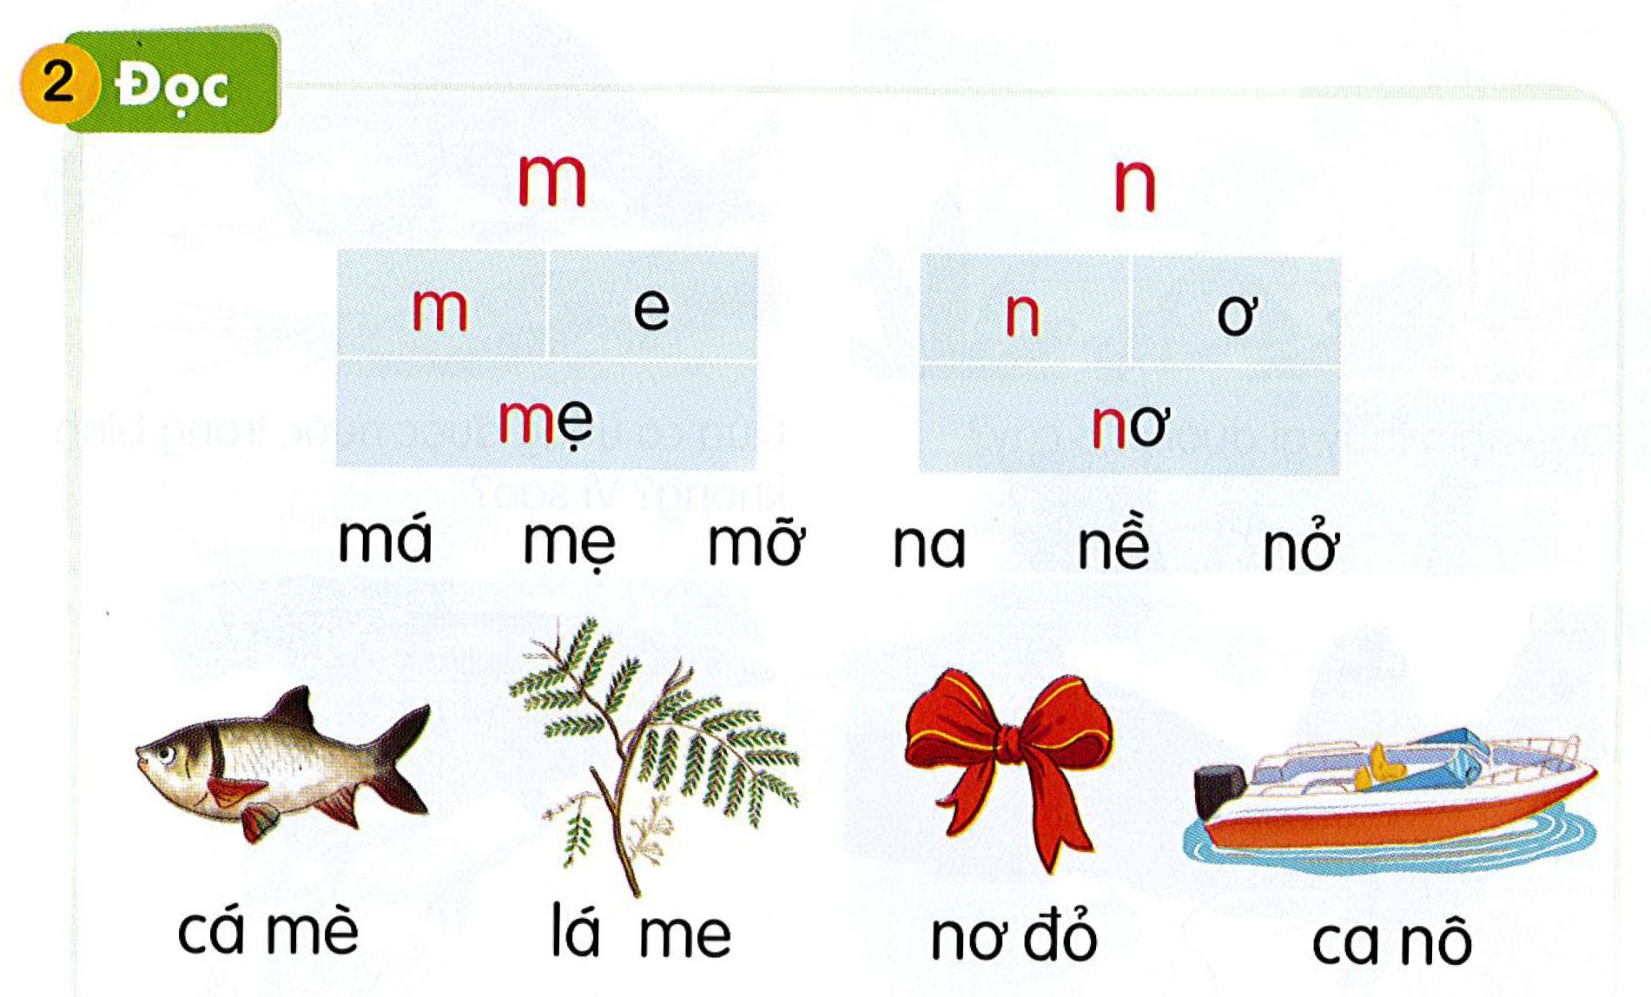

Slide 9
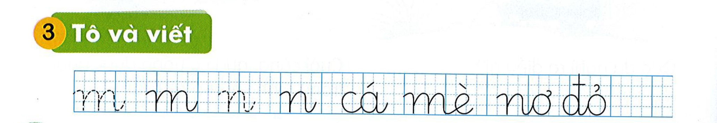

Slide 10
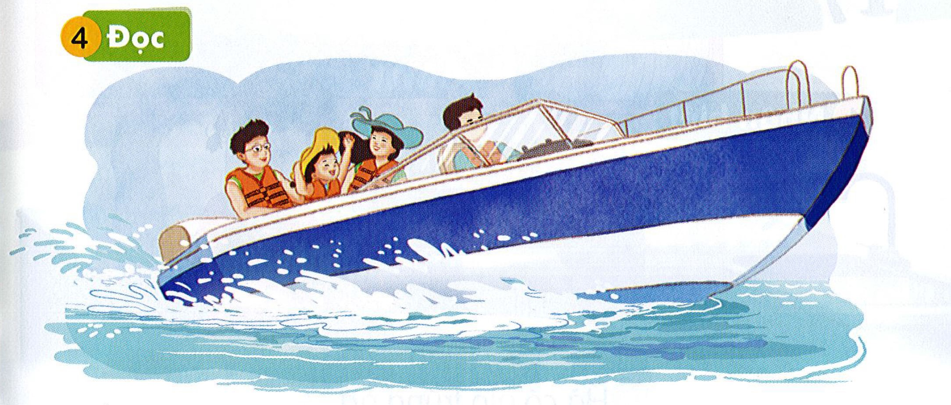
Bè mÑ cho Hµ ®i ca n«.
m
n

Slide 11


